Slide 1





Nacos作为配置中心
马士兵教育

Slide 2

目录
▷ 配置中心存的意义
▷ Nacos安装以及编译
▷ Nacos Config数据模型
▷ Nacos集成springboot实现统一配置管理▷Nacos config动态刷新实现原理解析

Slide 3
配置中心存的意义

Slide 4
▷ 微服务中配置文件的问题
▷ 业界常用的配置中心

Slide 5
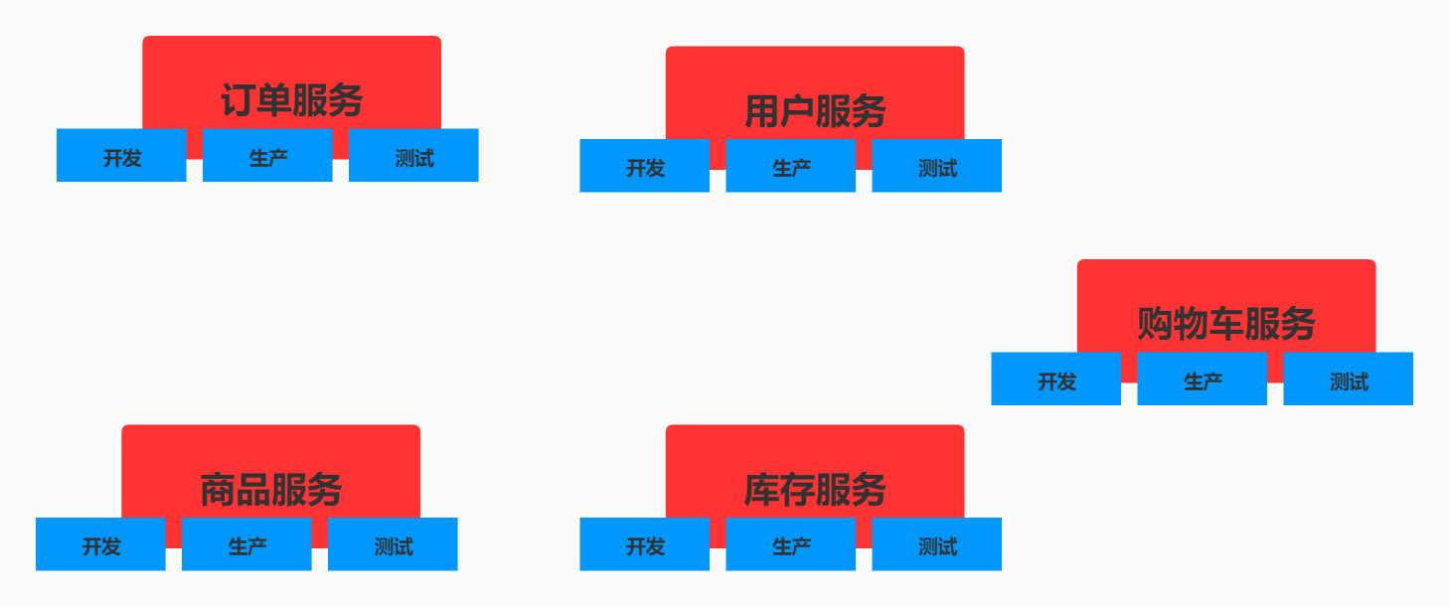
微服务中配置文件的问题

Slide 6
业界常用的配置中心
Apollo
1. 统一管理不同环境、不同集群的配置
2. 配置修改实时生效（热发布）
3. 版本发布管理
4. 灰度发布
5. 权限管理、发布审核、操作审计
6. 提供开放平台 API
Disconf
SpringCloud Config
Nacos

Slide 7
Nacos安装以及编译

Slide 8
▷ 下载源码
▷ 源码单机启动
▷ 单机启动服务
▷ 修改startup.cmd

Slide 9
Nacos Config数据模型

Slide 10
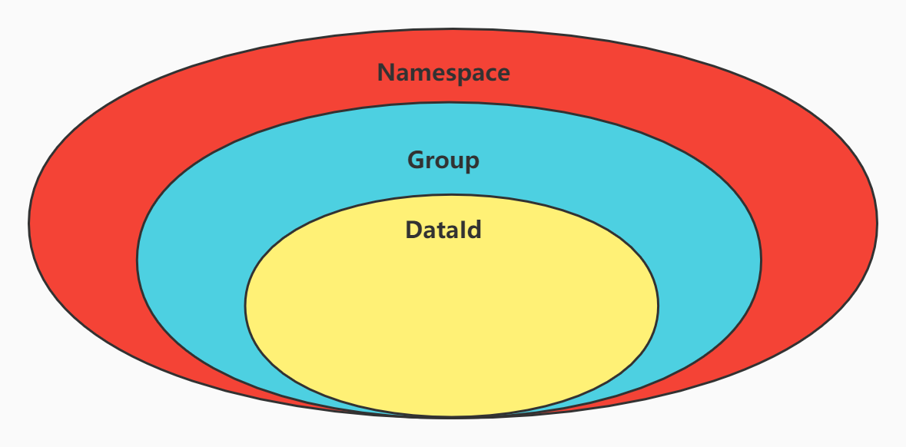

Slide 11
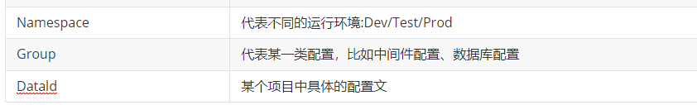

Slide 12
Nacos集成Springboot实现统一配置管理

Slide 13
▷集成过程▷各种配置加载顺序

Slide 14
Nacos config动态刷新实现原理解析

Slide 15
▷动态监听的方式
▷动态刷新流程图（长轮询机制）
▷源码分析

Slide 16
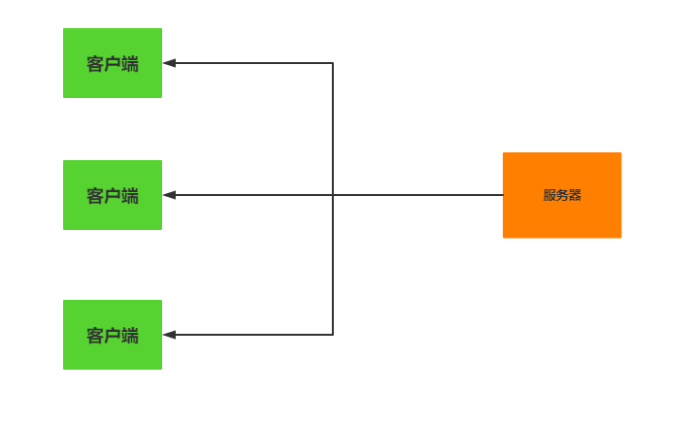
动态监听——Push

Slide 17
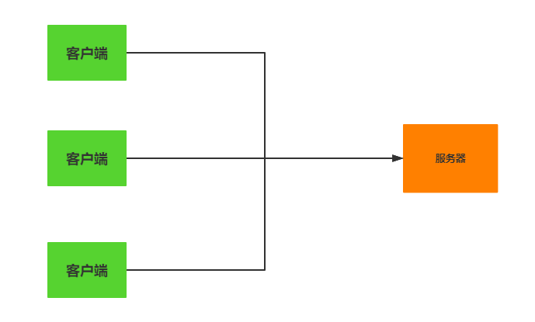
动态监听——Pull

Slide 18
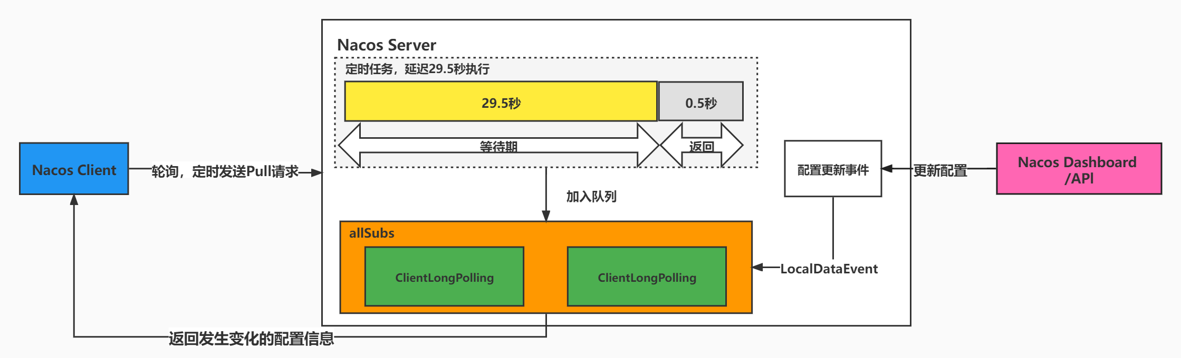
动态刷新流程图（长轮询机制）

Slide 19
长轮训机制源码分析

Slide 20

感谢大家

